Slide 1
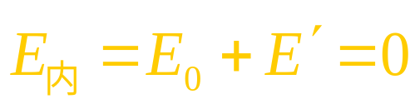
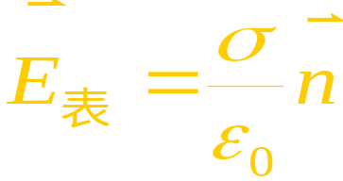
第10章 静电场
导体静电平衡的条件
导体静电平衡时，导体是等势体，表面是等势面。
导体的内部处处不带电，净电荷只分布在导体表面。

Slide 2
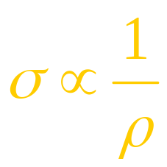


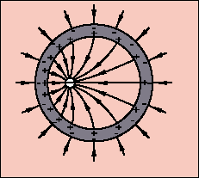
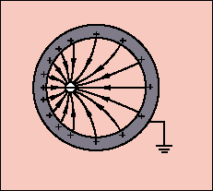
第10章 静电场
3. 处于静电平衡的孤立带电导体电荷分布
由实验可得以下定性的结论：
B
导体球
孤立带电
孤立
导体
+
+
+
C
+
+
+
+
A
+
+
+
+
+
+
+
+
+
+
+
+
4. 静电屏蔽(腔内、腔外的场互不影响)
腔外
导体
外表面
腔内
内表面

Slide 3
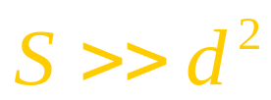
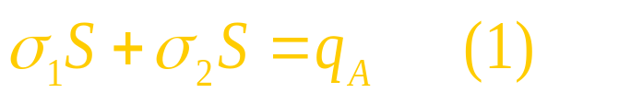




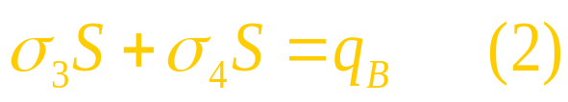
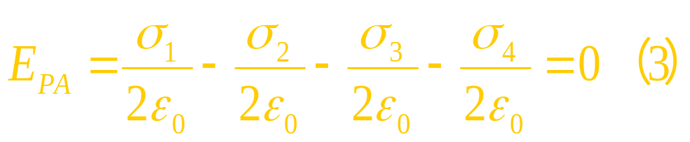
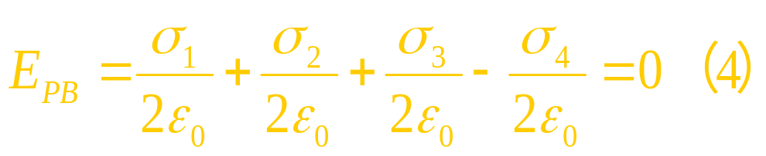
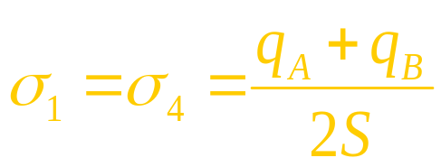
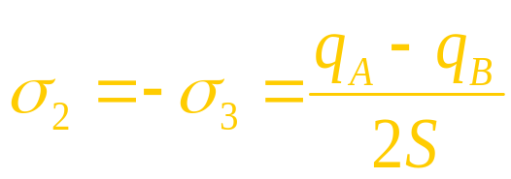
第10章 静电场
例
两平行且面积相等的的导体板，
两板的带电量分别为q_{A}，q_{B}
求
静电平衡时两板各表面的电荷面密度
解
E₄
E₃
E₁
E₂
S
P_{A}
P_{B}
d
A
B
+

Slide 4



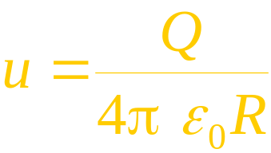

第10章 静电场
三.孤立导体的电容
1. 孤立导体的电容
Q
↑
E
孤立导体的电势
+
+
+
+
+
+
+
u↑
孤立导体的电容
+
+
+
+
+
+
单位:法拉( F )
+
+
+
求半径为R 的孤立导体球的电容.
Q
+
+
+
+
+
电势为
+
+
+
+
+
R
+
+
+
+
+
+
+
+
+
电容为

Slide 5

第10章 静电场
若 C = 1×10 ^{–9}F , 则 R = ?
啊,体积这么大!
C = 1×10 ⁻³μF
9m
1.8m

Slide 6


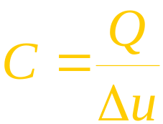
第10章 静电场
四.电容器的电容
1.电容器:被介质隔开的两个相距很近的导体构成的系统。
2.电容器的电容
极板
两极板带电
+ Q
Δu
- Q
极板
• 电容器电容的大小取决于极板的形状、大小、相对位置以及极板间介质。
• 表征电容器存储电荷能力的强弱。

Slide 7
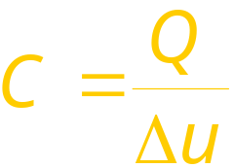



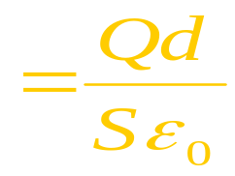

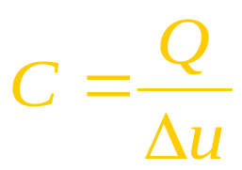
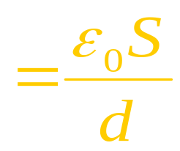
第10章 静电场
3.电容器电容的计算
(1) 平行板电容器
+Q
S
d
Δu
-Q

Slide 8

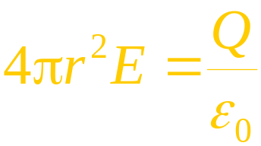
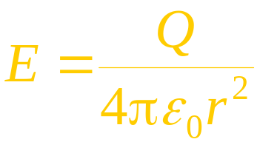
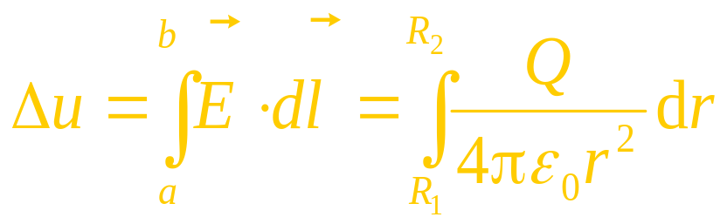
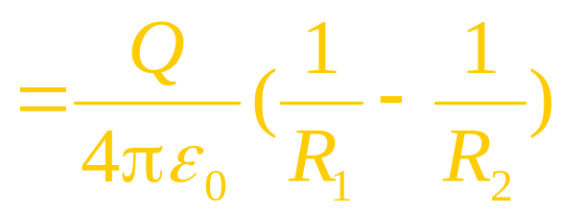

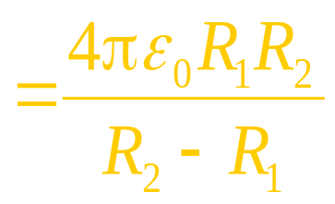
第10章 静电场
(2) 球形电容器
b
a
-Q
R₂
R₁
+Q

Slide 9

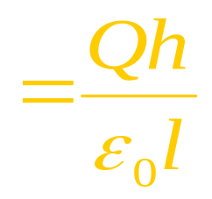

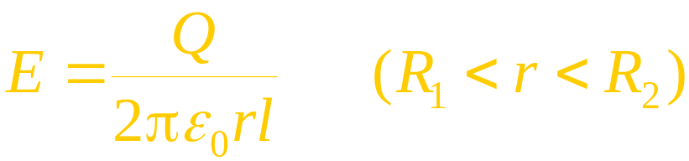

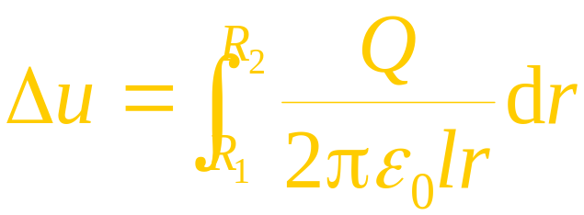
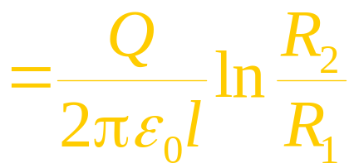
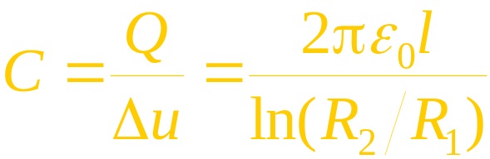
第10章 静电场
(3) 柱形电容器
R₂
R₁
l

Slide 10
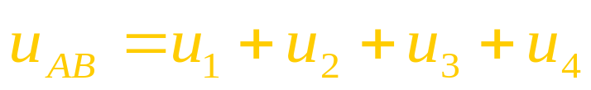
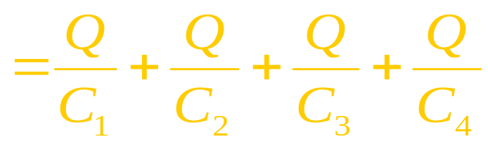
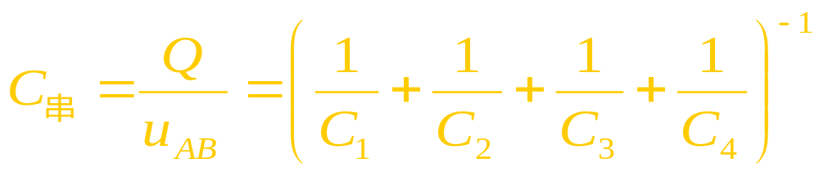
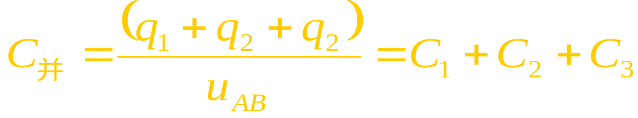
第10章 静电场
4.电容器的串并联
(1) 电容器串联
A
B
C₁
C₂
C₃
C₄
电容越小分压越大
C₁
C₁
C₁
C₂
B
C₂
A
C₂
(2) 电容器并联
C₃
C₃
C₃

Slide 11
第10章 静电场
• 电容器的应用：
储能、振荡、滤波、移相、旁路、耦合等。
• 电容器的分类
形状：平行板、柱形、球形电容器等
介质：空气、陶瓷、涤纶、云母、电解电容器等
用途：储能、振荡、滤波、移相、旁路、耦合电容器等。

Slide 12
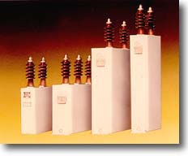
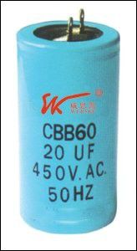
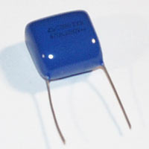
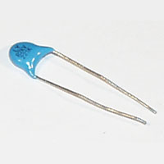
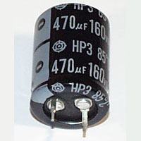
第10章 静电场
70
厘米
12
厘米
高压电容器(20kV 5~21μF)
(提高功率因数)
聚丙烯电容器
(单相电机起动和连续运转)
2.5
厘米
2.5
厘米
涤纶电容
(250V0.47μF)
陶瓷电容器
(20000V1000pF)
电解电容器
(160V470 μ F)

Slide 13
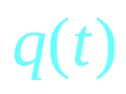
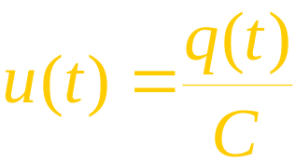
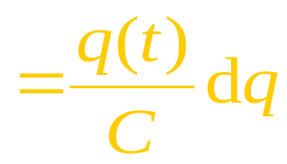

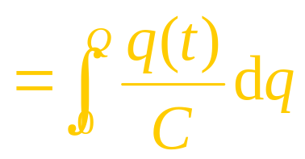
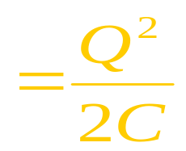
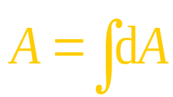
第10章 静电场
10.8 电场能量
以平行板电容器为例，来计算电场能量。
设在时间 t 内，从 B 板向 A 板迁移了电荷
再将 dq 从 B 板迁移到 A 板需作功
+
极板上电量从 0 —Q 作的总功为
A
B

Slide 14
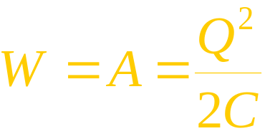

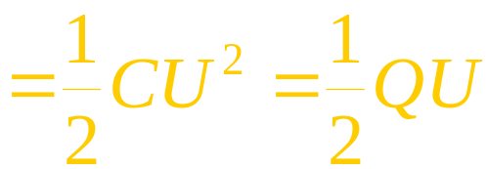
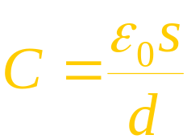

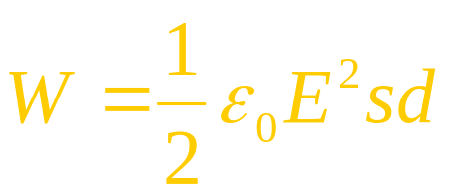
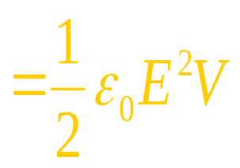
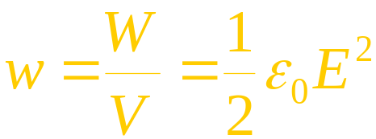

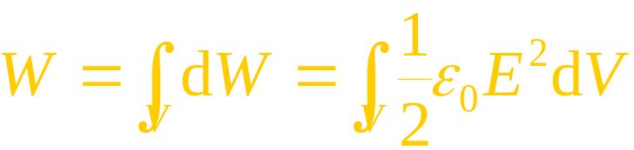
第10章 静电场
忽略边缘效应，对平行板电容器有
能量密度
（适用于所有电场）
不均匀电场中

Slide 15










第10章 静电场
例
已知带电导体球，半径为R，带电量为Q
求
它所产生的电场中储藏的电场能量
r
解
Q
R
取体积元

